Slide 1
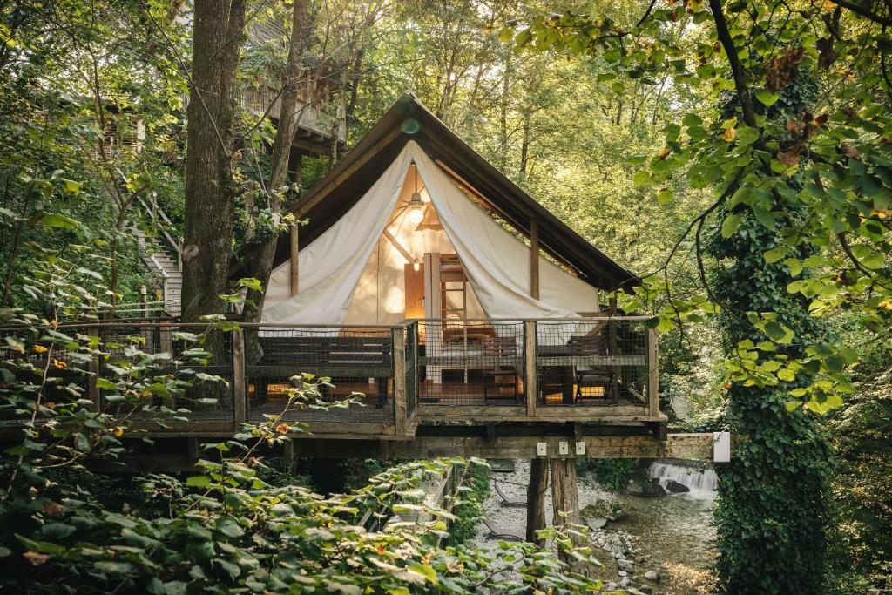
Garden Village Bled, Slovenia
Modulo 8 (Parte 3)
Rendere il progetto fattibile: comprendere i costi e fissare prezzi realistici

Slide 2
Modulo 8 (Parte 3) Panoramica
Risultati di apprendimento
Rendere il progetto fattibile - Comprendere i costi e fissare prezzi realistici
La sostenibilità finanziaria inizia con la conoscenza dei propri numeri. Queste sezioni illustrano gli aspetti essenziali dei costi e dei prezzi: innanzitutto,
identificando tutte le spese fisse e variabili in modo da comprendere appieno cosa serve per mantenere attiva la tua attività, anche senza ospiti.
Successivamente, calcolerai la tua tariffa minima per notte per assicurarti che i tuoi prezzi siano basati sui costi reali.
Identifica e distingue i costi fissi da quelli variabili nella tua attività.
Comprendere il costo totale di gestione e come questo influisca sulle decisioni relative ai prezzi.
Calcola la tua tariffa minima per notte per assicurarti di non perdere denaro.
Applica i dati sui costi reali per determinare una strategia di determinazione dei prezzi che sia sostenibile e in linea con i tuoi obiettivi aziendali.

Slide 3
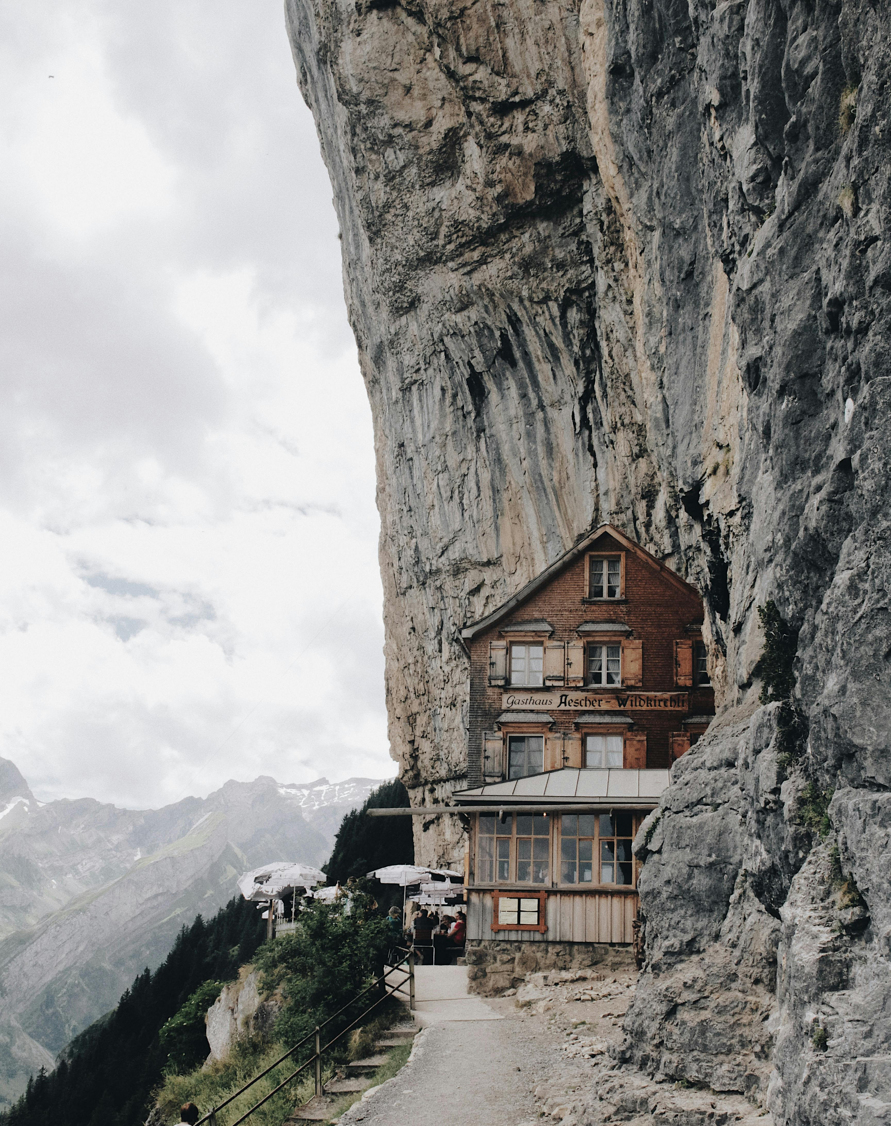

Modulo 8 Gettare le basi finanziarie per un'attività ricettiva redditizia
Sezione 5 P24
Conosci i tuoi costi per notte e stabilisci prezzi realistici
INDICE
Sezione 4
06
Conosci i tuoi costi e le tue spese
Trova il tuo punto di pareggio e il tuo tasso di occupazione
(32 diapositive)
Crediti fotografici: A-Frame a Soča, Gorizia, Slovenia

Slide 4
Modulo 8 Gettare le basi finanziarie per un'attività ricettiva redditizia
Conoscere i propri numeri è fondamentale per costruire un'attività ricettiva alternativa finanziariamente sostenibile.
Queste sezioni ti guidano passo dopo passo nel calcolo dei costi di gestione della tua struttura ricettiva, anche in assenza di ospiti, e ti spiegano come tradurre tali costi in un prezzo minimo per notte.
Utilizzerai quindi questi dati per calcolare il tuo punto di pareggio, ovvero il numero di notti e il tasso di occupazione che devi raggiungere solo per coprire i tuoi costi.
Questo ti aiuterà a garantire che i tuoi prezzi non siano solo competitivi, ma anche redditizi.
Comprendendo la vostra struttura dei costi complessiva, la tariffa minima sostenibile e gli obiettivi di occupazione, potrete prendere decisioni più intelligenti e basate sui dati per un successo a lungo termine.

Slide 5
Modulo 8 Gettare le basi finanziarie per un'attività ricettiva redditizia
Sezione 4: Conosci i tuoi costi e le tue spese
  Quanto costa gestire la tua attività, anche quando non ci sono ospiti o quando è aperta e quando non lo è?
Obiettivo: struttura dei costi e delle spese fissi e variabili (quanto costa mantenere aperta l'attività). Comprendere, identificare e classificare l'intera gamma delle spese fisse e variabili.
Sezione 5: Conosci i tuoi costi per notte
Qual è il prezzo minimo che dovresti applicare per evitare di perdere denaro?
Obiettivo: conoscere i costi per notte (calcolare il prezzo minimo)
Calcolare la tariffa minima sostenibile per notte e garantire che i prezzi siano basati sui costi reali.

Slide 6

Sezione 4
Conosci i tuoi costi e le tue spese
Struttura dei costi e delle spese fissi e variabili (quanto costa mantenere aperta l'attività)
Comprendere, identificare e classificare l'intera gamma delle spese fisse e variabili.
Quanto costa gestire la tua attività, anche quando non ci sono ospiti o quando è aperta e quando non lo è?

Slide 7
Logica finanziaria e pianificazione per le attività ricettive Pianificazione
Sezione | Sezione | Perché è qui
3 | Fondamenti di entrate e capacità | Inizia calcolando quanto guadagni Devi sapere quanto guadagni (fonti di reddito primarie e secondarie) e quante notti puoi vendere.
4 | Struttura dei costi | Calcola quanto spendi Senza conoscere i costi fissi e variabili, non è possibile fissare i prezzi o calcolare i profitti.
5 | Conosci il tuo costo per notte | Calcola quanto deve coprire ogni notte Aiuta a stabilire il costo minimo per raggiungere il pareggio. Il costo per notte si calcola dividendo i costi totali per il numero previsto di notti vendute.
6 | Analisi del punto di pareggio, pianificazione dell'occupazione e delle entrate | Determina il tuo punto di sopravvivenza finanziaria e prevedi il potenziale di occupazione e ricavi Ti spiega come smettere di perdere denaro. Una volta noti i costi, calcola quante prenotazioni sono necessarie per raggiungere il punto di pareggio. Assicurati prezzi realizzabili con obiettivi di prenotazione realistici e obiettivi di percentuale di occupazione.
7 | Strategie di profitto e prezzi | Scegliete quindi una strategia di prezzo in linea con i vostri obiettivi Una volta fatto tutto questo, potrai fissare con sicurezza i prezzi e gli obiettivi di profitto

Slide 8
Conosci i tuoi costi e le tue spese
Definire e separare chiaramente i costi fissi e variabili in modo da poter creare prezzi accurati, budget e proiezioni di profitto che riflettano le spese reali.
Comprendere i costi è fondamentale prima di fissare i prezzi o prevedere i profitti. I costi si dividono in costi fissi (come assicurazioni, rimborsi di prestiti o banda larga, ovvero spese che si sostengono indipendentemente dal numero di ospiti) e costi variabili (come lavanderia, colazione e pulizie, ovvero costi che variano a seconda dell'occupazione). Identificarli con precisione garantirà che la tua attività abbia prezzi adeguati per sopravvivere e crescere.
10
Conosci i tuoi costi fissi (FC) (spese generali)
Identifica le spese regolari e ricorrenti come affitto, stipendi, assicurazioni e utenze.
11
Stimate il vostro costo variabile per notte (VC)
Calcola i costi che variano a seconda delle prenotazioni, come lavanderia, pulizie o colazione.
12
Esempio di ripartizione dei costi operativi annuali o dei costi variabili
Un elenco per confrontare e classificare i tuoi costi.
13
Calcola i tuoi costi annuali totali (TAC)
Aggiungi i costi fissi e variabili per avere un quadro completo dei costi annuali della tua attività.

Slide 9
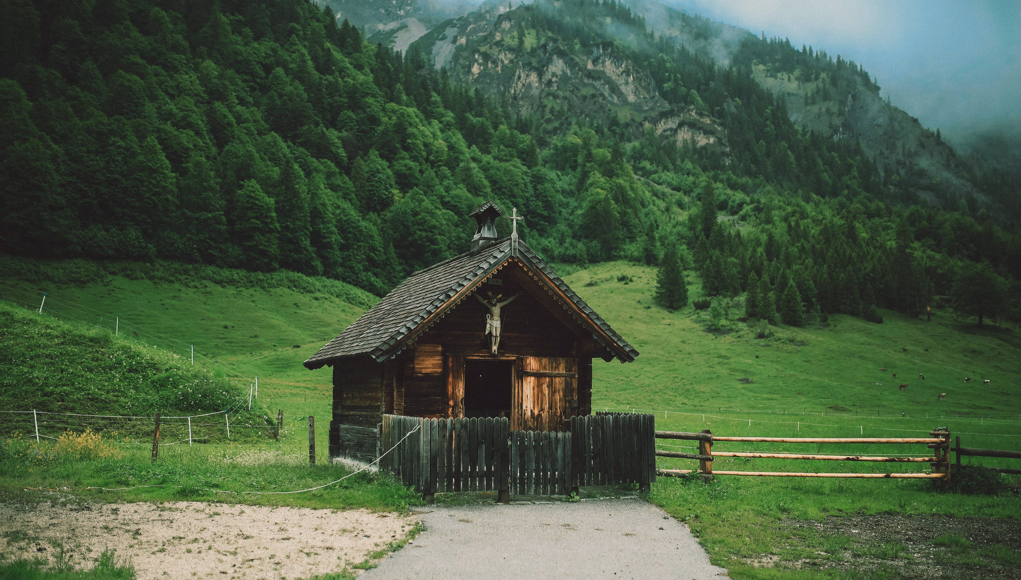
10
Calcola tutti i tuoi costi fissi
Successivamente, elenca tutti i costi fissi, ovvero le spese che rimangono generalmente invariate indipendentemente dal numero di ospiti. Si tratta spesso di spese generali mensili o annuali.
Le spese fisse comuni nelle attività ricettive includono: affitto o mutuo, tasse sulla proprietà, assicurazioni, stipendi o salari regolari (se hai personale dipendente) e utenze che non variano molto (come internet, sicurezza, ecc.).
Non dimenticare le licenze o gli abbonamenti e, eventualmente, una parte delle utenze di base (ad esempio, il riscaldamento per evitare il congelamento delle tubature, anche se non ci sono ospiti).
Esempio: le tue spese fisse potrebbero essere: mutuo 12.000 €/anno, assicurazione 1.200 €/anno, tasse sulla proprietà 800 €, utenze (base) 1.000 €, marketing 1.000 € e sito web/software 600 € - per un totale di 16.600 € di costi fissi per l'anno.
Conosci tutti i tuoi costi e le tue spese
Inizia dai costi fissi

Slide 10
Conosci i tuoi costi fissi
Questi costi saranno sostenuti in ogni caso, quindi la tua attività deve generare almeno questo importo di profitto lordo per evitare una perdita.
"Quali costi devo sostenere anche se non ho ospiti?"
Si tratta di costi annuali che rimangono invariati anche in caso di occupazione pari a zero. Costi che paghi ogni anno indipendentemente dal numero di prenotazioni che ricevi. Sono i costi di base che devi coprire prima di poter realizzare un profitto.
Esempi: assicurazione, rimborso prestiti, internet, marketing, licenze, permessi, costi del sito web. Per un piccolo sito di glamping, i costi fissi tipici includono l'affitto o le tasse sulla proprietà, l'assicurazione, le spese di base per le utenze, la manutenzione e il marketing. Se hai personale con uno stipendio fisso, includilo come costo fisso. L'assicurazione annuale e la manutenzione per un sito con 4 pod potrebbero ammontare a qualche migliaio di euro ciascuna.

Slide 11
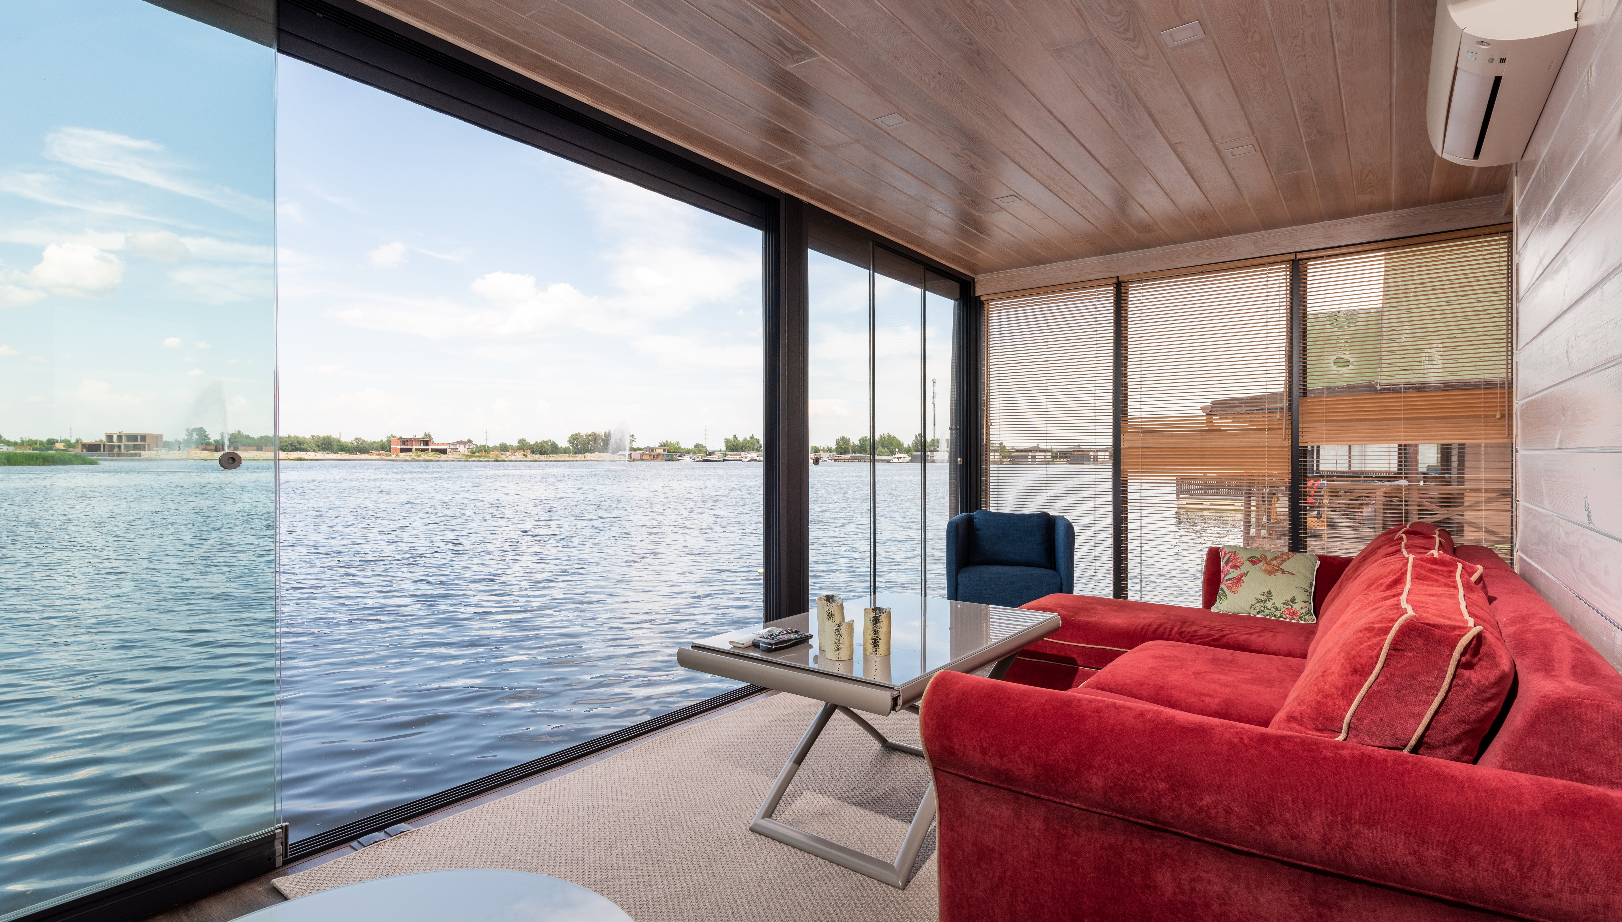
11
Calcola i tuoi costi variabili
Ora elenca i costi variabili, ovvero le spese che aumentano con ogni prenotazione o ospite.
Questi costi dipendono dall'occupazione: più notti vengono prenotate, più alte saranno queste spese.
I costi variabili tipici per un'attività ricettiva includono:
spese di pulizia (lavanderia, prodotti per la pulizia o pagamento di un addetto alle pulizie per ogni cambio di ospite),
costi per la colazione o il vitto per ospite (se inclusi nel soggiorno),
utenze che variano in base al consumo (acqua, elettricità utilizzata dagli ospiti),
servizi (prodotti da bagno, snack di benvenuto) e
commissioni della piattaforma di prenotazione o commissioni della carta di credito (spesso addebitate per ogni prenotazione).
Conosci tutti i tuoi costi e le tue spese
Avanti Conosci i tuoi costi variabili

Slide 12
Calcola le tue spese variabili
Esempio: potresti stimare che ogni notte occupata comporti circa 15 € di costi variabili (ad esempio, 5 € per i prodotti per la pulizia, 3 € per il bucato, 2 € per le utenze e 5 € per la commissione di prenotazione).
Se la tua previsione indica che saranno prenotate 200 notti in un anno, i costi variabili totali saranno pari a 200 × 15 € = 3.000 € per l'anno.
Alcuni costi variabili sono basati su una percentuale (come le commissioni di prenotazione OTA, che possono essere pari al 15% del ricavo della prenotazione); assicurati di tenerne conto.
Elencare questi costi ti assicura di non sottovalutare il costo del servizio offerto a ciascun ospite.
Conosci tutti i tuoi costi e le tue spese
Avanti Conosci i tuoi costi variabili

Slide 13
Stima il tuo costo variabile per notte (VC)
"Quanto mi costa ogni volta che qualcuno prenota una notte?"
Costi sostenuti ogni volta che un ospite soggiorna (ad esempio, pulizie, lavanderia, cibo, utenze). Questi fattori influenzano il profitto effettivo che ottieni per notte dopo aver dedotto le spese relative agli ospiti.
*Calcola un costo medio per notte occupata sulla base di questi dati.
Esempi: includi lavanderia, pulizie, colazione/forniture alimentari, lavaggio della biancheria da letto dopo ogni soggiorno, prodotti di consumo per gli ospiti (come articoli da toeletta e articoli del cesto di benvenuto) e utenze che dipendono dall'utilizzo (come legna da ardere extra e riscaldamento della vasca idromassaggio).
Se paghi il personale addetto alle pulizie 10 € per ogni cambio di cabina o paghi 8 € di commissioni alla piattaforma di prenotazione per ogni prenotazione, anche questi sono costi variabili.

Slide 14
Costi variabili comuni per notte (esempio di ripartizione):
Tipo di spesa | Costo per notte (€)
Prodotti per la pulizia | 5
Lavanderia (biancheria/asciugamani) | 7
Prodotti da bagno | 3
Colazione/spuntini | 6
Utenze (per notte condivisa) | 4
Commissioni della piattaforma di prenotazione (se % basata sulla tariffa giornaliera) | 5 € (stima)
Costo variabile totale per notte 30
Suggerimenti per il calcolo: Tieni traccia delle prenotazioni di un mese intero e delle spese effettive per quei soggiorni. Dividi le spese mensili totali relative agli ospiti per il numero di notti prenotate. Includi tutte le spese che variano in base a ciascuna prenotazione (escluse le spese fisse mensili, come l'assicurazione).

Slide 15
Esempio di ripartizione dei costi operativi annuali o dei costi variabili
Glamping 4 Pods (aperto tutto l'anno)
12
Costo operativo | Totale annuo (€) | Tipo
Utenze (elettricità, acqua, rifiuti) | 5.000 | Fissi (parzialmente variabili in caso di utilizzo elevato)
Assicurazione (responsabilità civile, proprietà) | 1.200 | Fisse
Marketing e inserzioni online | 1.000 | Fisso
Manutenzione e riparazioni | 2.000 | Fisso (indennità)
Tasse immobiliari/affitto | 2.500 | Fisso
Prodotti per la pulizia e il bucato | 8.400 | Variabile (15 € per notte occupata)
Servizi per gli ospiti (colazione, legna da ardere, ecc.) | 1.200 | Variabile (dipende dall'utilizzo)
Costi operativi totali (anno) | 21.300 | (con 320 pernottamenti/anno)

Slide 16
Spiegazione della tabella
Esempio di ripartizione dei costi operativi annuali o dei costi variabili
I costi fissi rimangono invariati indipendentemente dal numero di notti prenotate.
I costi variabili aumentano o diminuiscono a seconda dell'occupazione (ad esempio, pulizie, servizi).
I costi semi-variabili come la manutenzione possono variare in base all'utilizzo, ma sono in parte fissi.
Le utenze spesso si comportano come un costo misto, in parte fisso e in parte basato sull'utilizzo.
Se desideri calcolare il costo per notte occupata, dividi 21.300 € per il numero previsto o effettivo di notti prenotate all'anno (ad esempio, 400 notti → 53,25 € a notte).
Per scoprire su quante notti si basa il costo operativo annuale di 21.300 €, dobbiamo isolare i costi variabili e dividerli per il costo per notte di tali voci variabili.

Slide 17
Spiegazione della tabella
Esempio di ripartizione dei costi operativi annuali o dei costi variabili
1. Identificare i costi variabili
Prodotti per la pulizia e il bucato: 8.400 €
Servizi per gli ospiti: 1.200 €
Costi variabili totali = 8.400 € + 1.200 € = 9.600
2. Ipotesi di costo variabile per notte
In precedenza hai utilizzato 30 € a notte (pulizie + prodotti di cortesia), il che è in linea con:
30 € × N notti = 9.600
Quindi:
Notti = 9.600 € ÷ 30 € = 320 notti
Conclusione
Il totale di 21.300 € di costi operativi si basa probabilmente su 320 notti occupate all'anno, ipotizzando che ogni notte abbia un costo variabile di 30 €.

Slide 18
Spiegazione della tabella
Esempio di ripartizione dei costi operativi annuali o dei costi variabili
Si noti che le bollette energetiche, le pulizie, i materiali di consumo, la manutenzione, il marketing e l'assicurazione sono tutte voci di spesa comuni per le piccole attività di glamping. I principianti a volte sottovalutano i costi di manutenzione (ad esempio, la riparazione di una terrazza o la sostituzione della biancheria): assicuratevi di mettere da parte dei fondi per questo.
E il mio stipendio? Se prevedete di pagarvi uno stipendio, includetelo nei costi fissi. Molti proprietari-gestori omettono il proprio lavoro nelle prime proiezioni, ma è importante almeno indicare quale sarebbe un salario equo, in modo da comprendere il costo reale della gestione dell'attività.
Suggerimento per la gestione dei costi: tenete traccia dei costi fissi mensili (ad esempio, utenze, assicurazioni, suddivisi mensilmente) e dei costi variabili per notte occupata.
Questo vi aiuterà a stabilire i prezzi (la tariffa giornaliera dovrà superare abbondantemente il costo variabile per notte) e a comprendere i margini di profitto.
In un foglio di calcolo, potresti utilizzare formule come Costo variabile totale = Notti occupate * costo_per_notte per scalare automaticamente le spese in base all'occupazione.

Slide 19

13
Calcola i costi annuali totali
Aggiungi le tue spese fisse e variabili per ottenere il totale dei costi previsti per l'anno.
Esempio: dai calcoli precedenti:
Costi fissi €16.600 + Costi variabili €3.000 = €19.600 di spese totali. Questo numero rappresenta il denaro che spenderai per gestire l'attività durante l'anno al livello di occupazione previsto.
Se necessario, è utile suddividere ulteriormente questa cifra in categorie principali (ad esempio, "Operazioni", "Marketing", ecc.), ma il punto fondamentale è conoscere il costo totale di gestione per l'anno.
Controlla di non aver tralasciato nulla: manutenzione o riparazioni, spese occasionali o lo stipendio del proprietario, se intendi pagarti. È facile trascurare alcune spese, quindi pensa in dettaglio all'intero anno.
Conosci tutti i tuoi costi e le tue spese
Calcola le tue spese annuali totali
Punto di pareggio

Slide 20
Calcola i tuoi costi annuali totali (TAC)
"Quanto mi costa realmente gestire questo posto per un anno?"
I costi annuali totali sono tutte le spese sostenute in un anno per gestire la tua attività. Questi includono sia i costi fissi (immutabili): affitto, assicurazione e stipendi, sia i costi variabili (per prenotazione): pulizie, lavanderia e utenze.
Costi annuali totali (TAC) = Costi fissi + (Costo variabile per notte × Notti prenotate)
Esempio: costi fissi = 14.000 €, costo variabile per notte = 30 €, notti prenotate = 200
TAC = 14.000 € + (30 € × 200) = 14.000 € + 6.000 € = 20.000
"Ciò significa che gestire la tua attività costa 20.000 € all'anno se ottieni 200 prenotazioni".

Slide 21
"Quante notti prevedo di prenotare quest'anno?"
Questo ti aiuta a stimare i costi variabili totali e a calcolare il tuo vero costo annuale totale. Puoi chiamarla "formula di pianificazione dello scenario" quando la usi per capire come un numero diverso di notti vendute (livelli di occupazione) influisce sui tuoi costi annuali totali (TAC) e sulla redditività.
Esempio: "Cosa succede se ricevo solo 150 prenotazioni?". "Cosa succede se aumento le mie tariffe a 165 €?". "Cosa succede se aumentano i costi di pulizia?"
Costi fissi (FC): costi che rimangono invariati indipendentemente dal numero di notti prenotate (ad es. assicurazione, affitto, software)
Costi variabili (VC × N): costi che variano a seconda del numero di notti prenotate (ad es. pulizie, lavanderia, colazione)
Costo annuale totale = Costi fissi + (Costo variabile per unità × Numero di unità vendute/utilizzate)
In questo caso, è: TAC = FC + (VC × N) dove N = numero di notti occupate

Slide 22

Gli esperti sottolineano che il rifornimento di base e le utenze possono assorbire fino al 20% delle entrate, quindi il tuo prezzo deve coprire comodamente questi costi ricorrenti. Valuta la possibilità di creare una semplice tabella dei costi annuali:
Esercizio
Categoria di costo | Costo annuale (€)
Affitto/mutuo immobiliare | (ad es. 5.000 €)
Utenze (elettricità, acqua) | (ad es. 2.000 €)
Assicurazione e permessi | (ad es. 1.200 €)
Pulizie e lavanderia | (ad es. 3.000 €)
Manutenzione e riparazioni | (ad es. 2.500 €)
Marketing e commissioni della piattaforma | (ad es. 1.500 €)
Costi annuali totali | 15.200 € (esempio)
Crea una tabella dei tuoi costi annuali

Slide 23

Sezione 5
Conosci i tuoi costi per notte
Conosci i tuoi costi per notte (calcola il costo minimo)
Per calcolare la tariffa minima sostenibile per notte e garantire che i prezzi siano basati sui costi reali.
Quanto ti costa ogni notte, indipendentemente dal fatto che venga venduta o meno?
Qual è il prezzo minimo che dovresti applicare per evitare di perdere denaro?

Slide 24
Logica finanziaria e pianificazione per le attività ricettive Pianificazione
Sezione | Sezione | Perché è qui
3 | Fondamenti di entrate e capacità | Inizia calcolando quanto guadagni o tutte le tue entrate Devi sapere quanto guadagni (fonti di reddito primarie e secondarie) e quante notti puoi vendere.
4 | Struttura dei costi | Calcola quanto spendi Senza conoscere i costi fissi e variabili, non è possibile fissare i prezzi o calcolare i profitti.
5 | Conosci il tuo costo per notte | Calcola quanto deve coprire ogni notte Aiuta a stabilire il costo minimo necessario per raggiungere il pareggio. Il costo per notte si calcola dividendo i costi totali per il numero previsto di notti vendute.
6 | Analisi del punto di pareggio, pianificazione dell'occupazione e delle entrate | Determina il tuo punto di sopravvivenza finanziaria e prevedi il potenziale di occupazione e ricavi Ti spiega come smettere di perdere denaro. Una volta noti i costi, calcola quante prenotazioni sono necessarie per raggiungere il punto di pareggio. Assicurati prezzi realizzabili con obiettivi di prenotazione realistici e obiettivi di percentuale di occupazione.
7 | Strategie di profitto e prezzi | Scegliete quindi una strategia di prezzo in linea con i vostri obiettivi Una volta fatto tutto questo, potrai fissare con sicurezza i prezzi e gli obiettivi di profitto

Slide 25
Conosci il tuo costo per notte
Per determinare l'importo minimo che devi addebitare per notte per coprire tutti i costi operativi, aiutandoti a evitare prezzi troppo bassi e prenotazioni non sostenibili.
Per calcolare il costo per notte, prendi i tuoi costi annuali totali (fissi + variabili stimati) e dividili per il numero previsto di notti vendute. Questo ti darà il costo minimo per notte, ovvero quanto ti serve per andare in pareggio per ogni notte ospite. Questa cifra dovrebbe guidare il tuo prezzo base, in modo da non operare mai in perdita senza rendertene conto.
14
Conosci i tuoi costi notturni
Dividi i costi annuali per il numero previsto di notti vendute per ottenere il tuo costo minimo per notte.
15
Imposta il prezzo medio/base o minimo per notte
Copri i tuoi costi e raggiungi i tuoi obiettivi di prezzo minimo.
16
Entrate nette per notte
Quello che guadagni da ogni prenotazione dopo aver sottratto i costi di gestione della prenotazione.

Slide 26
Il costo per notte è quanto ti costa effettivamente ospitare un ospite per una notte, comprese le spese fisse annuali e i costi variabili come la pulizia o la colazione. Non è quello che pagano gli ospiti, ma quello che paghi tu per aprire le porte ogni notte.
Conoscere il costo per notte ti aiuta a:
Stabilire un prezzo che copra le tue spese
Evitare di applicare tariffe troppo basse
Comprendere il tuo punto di pareggio
Costruire una strategia di prezzo redditizia
Senza questi dati, potresti andare incontro a perdite o perdere opportunità. Il primo e più importante passo è calcolare tutti i costi di gestione della tua struttura ricettiva, che costituiranno la base del tuo prezzo basato sui costi.
Costi fissi (ad es. assicurazione, rimborsi prestiti, licenze)
Costi variabili (ad es. pulizie, utenze per soggiorno ospite)
Quindi, stima il numero medio di notti prenotate all'anno.
Conosci i tuoi costi giornalieri
Importante, per poter ottenere il prezzo basato sui costi
14

Slide 27
Conosci i tuoi costi notturni
Come calcolarlo:
Costo notturno = (Costi fissi annuali ÷ Notti prenotabili) + Costo variabile per notte
Passaggio 1: aggiungi i tuoi costi fissi annuali (assicurazione, utenze, marketing)
Fase 2: Stima i costi variabili per notte (pulizie, colazione)
Passaggio 3: stimare le notti prenotabili all'anno (ad esempio, il 60% di 365 = 219)
27
Esempio:
Costo per notte = (Costi fissi annuali ÷ Notti prenotabili) + Costo variabile per notte
(Costi fissi annuali €12.000 ÷ 200 notti prenotabili) + Costo variabile per notte €10
= 70 € a notte
Questo è il tuo costo per notte, ovvero l'importo minimo che ti costa ospitare un ospite per una notte.
Suggerimento: il modo più semplice è controllare le spese totali dell'ultimo anno utilizzando il tuo software di contabilità, quindi dividere il totale per 365 per ottenere un costo medio giornaliero. Puoi quindi dividere ulteriormente tale cifra per il numero medio di camere occupate e servizi offerti.
27

Slide 28
Conosci i tuoi costi giornalieri
"Quanto mi costa aprire ogni giorno, indipendentemente dal fatto che abbia clienti o meno?"
Si riferisce al costo totale di gestione della tua struttura ricettiva o attività commerciale per una singola notte, indipendentemente dal fatto che un ospite prenoti o meno. Ciò include sia i costi fissi (che rimangono invariati indipendentemente dal numero di ospiti, ad esempio l'assicurazione) sia i costi variabili (che aumentano con ogni prenotazione, ad esempio le pulizie e l'elettricità). Comprendere i costi giornalieri/notturni è essenziale per fissare i prezzi in modo da coprire le spese e generare profitti.
Esempio: supponiamo che gestiate un glamping pod aperto 200 notti all'anno:
Costi fissi €10.000
Costo per notte (€/notte) 50,00 € (10.000 € ÷ 200 notti)
Costi variabili €20 per prenotazione
Costo totale di apertura per notte (con 1 prenotazione): 70
Quindi, se addebiti 80 € a notte, il tuo profitto a notte è solo di 10 €.

Slide 29
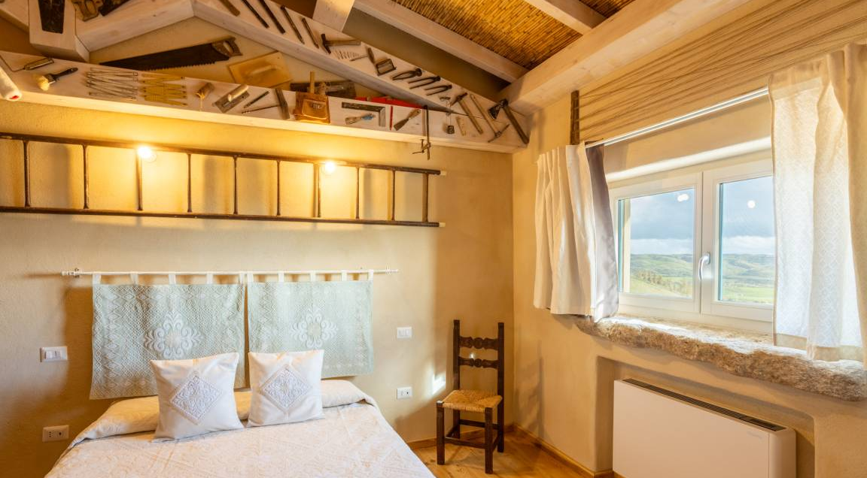
Fase 1: Prezzo medio/base per notte
Copri i costi e raggiungi i tuoi obiettivi di prezzo minimo
15
Qual è il prezzo che devo applicare per notte affinché questa attività sia redditizia?
Obiettivo: determinare una tariffa media sostenibile per notte. Trova la tua tariffa base per notte o il prezzo minimo per coprire tutti i costi, raggiungere il tuo profitto e soddisfare i tuoi obiettivi di reddito.

Slide 30
Stabilire il tuo prezzo base/medio per notte è fondamentale
Il tuo prezzo di riferimento/
prezzo medio
Ti aiuta a calcolare un prezzo per notte che garantisca un equilibrio tra convenienza e redditività.
Il tuo prezzo di base è la tariffa minima per notte che devi applicare per coprire tutti i costi e realizzare un profitto.
La tua tariffa base riflette i tuoi obiettivi finanziari pur rimanendo competitivo sul mercato locale. È la cifra che garantisce la sopravvivenza e la prosperità della tua attività.
Il tuo prezzo di riferimento è la tariffa media minima per notte che devi applicare per coprire tutti i costi e ottenere il profitto desiderato.
È il fondamento della tua strategia di prezzo e funge da punto di riferimento per adeguare i prezzi durante l'alta e la bassa stagione. Una tariffa media per notte ben calcolata sostiene un modello di business sostenibile e a lungo termine. Qualunque cifra inferiore significa che stai perdendo denaro.
Questo è il tuo costo giornaliero (più il profitto)

Slide 31
Il tuo prezzo di base non è solo un numero, ma un punto di riferimento strategico che mantiene la tua attività sostenibile e competitiva.
Il tuo prezzo di riferimento/
Prezzo medio
Un tasso di riferimento ben calcolato:
Ti assicura di coprire tutti i tuoi costi (fissi + variabili). Capirai qual è il tasso minimo accettabile durante i periodi di calma
Ti aiuta a raggiungere il tuo obiettivo di profitto
Evita di fissare prezzi troppo bassi e di operare in perdita
Mantiene la tua tariffa competitiva e realistica, così rimani attraente per i tuoi ospiti ideali
Crea una solida base per i prezzi stagionali o basati sul valore. Saprai quante notti devi prenotare per raggiungere il pareggio e potrai godere di flessibilità nei prezzi durante l'alta e la bassa stagione
Assicura che la tua attività sia redditizia e proficua tutto l'anno
Le basi della redditività

Slide 32
Prezzo medio di riferimento - Utile per
Pianificazione finanziaria
È la base per definire la tua strategia di prezzo.
Garantisce che il prezzo per notte copra i costi e soddisfi gli obiettivi di reddito.
Aiuta a pianificare gli adeguamenti stagionali e le previsioni di occupazione.
Analisi del punto di pareggio
Utilizzata insieme ai costi variabili e fissi per calcolare:
Tariffa di pareggio per notte
Occupazione minima richiesta
Previsioni di flusso di cassa
Senza conoscere il prezzo medio, non è possibile determinare con precisione quando la tua attività diventa redditizia.
Stima dei profitti
Consente di confrontare i guadagni previsti con i costi effettivi. Imposta gli obiettivi di profitto e calcola il margine di profitto con la formula:
Margine di profitto (%) = (Ricavo netto per notte ÷ Prezzo medio per notte) × 100

Slide 33
Imposta il prezzo base/medio per notte
Obiettivo: determinare la tariffa minima per notte che devi applicare per coprire tutti i costi e ottenere un profitto. Questo è il tuo prezzo base, il punto di partenza per stabilire le tariffe stagionali o promozionali.
"Qual è il prezzo che devo applicare per notte per coprire i miei costi, raggiungere il mio obiettivo di profitto e continuare ad attirare prenotazioni?"
È qui che determini il tuo prezzo finale per notte in base ai tuoi calcoli dei costi, alle ricerche di mercato e agli obiettivi di profitto. È il tuo prezzo di base, ovvero quello che devi applicare in media per mantenere le prenotazioni, gestire un'attività redditizia, raggiungere il pareggio, pur rimanendo attraente per i potenziali ospiti e flessibile per adattarti all'alta o alla bassa stagione. Non si tratta di quanto vorresti guadagnare, ma di quanto devi applicare per gestire un'attività sostenibile.
Valori di esempio (calcolo nella pagina successiva)
Supponiamo che gestiate un piccolo affitto di cabine ecologiche. Ecco come calcolare il vostro prezzo di base:
Costi annuali totali (fissi + variabili): 20.000 €
Notti prenotabili stimate: 200 notti
Costi variabili per notte (pulizie, colazione): 30 €
Utile target per notte: 25 €

Slide 34
Calcolo: prezzo medio per notte + margine di profitto
Prezzo medio per notte target = (costi annuali totali ÷ notti prenotabili stimate) + costo variabile per notte + margine di profitto
Categoria | Valore
Costi annuali totali (TAC) | 20.000
Notti prenotabili stimate | 200 notti
Costo variabile per notte (VC) | 30
Utile desiderato per notte | 25
Prezzo medio per notte = (20.000 € ÷ 200) + 30 € + 25 € = 155 € per notte
Questi 155 € rappresentano la tua tariffa di base: devi addebitare almeno questo importo, in media, per coprire i costi fissi e variabili e raggiungere il tuo obiettivo di profitto. Potresti comunque adeguare i tuoi prezzi in base alla stagione (ad esempio, 175 € in estate o 130 € nei giorni feriali in inverno), ma questa è la media minima per rimanere finanziariamente sostenibile. *Ricorda: senza questo passaggio, rischi di applicare tariffe troppo basse (e perdere denaro) o troppo alte (e perdere prenotazioni) e di non conoscere il tuo punto di pareggio.

Slide 35
Analisi della formula: prezzo medio/di riferimento per notte
Prezzo medio target per notte = (costi annuali totali ÷ notti prenotabili stimate) + costo variabile per notte + margine di profitto
Costi annuali totali = costi fissi (ad es. assicurazione, internet, prestito) + (costi variabili × notti prenotate)
Notti prenotabili stimate = numero realistico di notti che è possibile affittare (ad es. 60% di 365 = 219 notti)
Costo variabile per notte = pulizie, colazione, lavanderia, articoli da toeletta, ecc.
Margine di profitto = Guadagni target per notte (in genere 10-30 €)
La checklist completa per avviare la tua attività di glamping

Slide 36
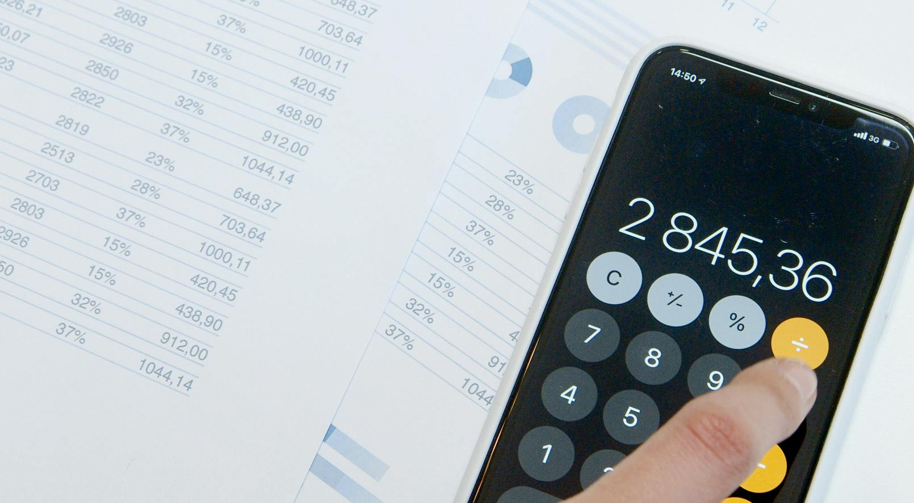
Fase 2: Entrate nette per notte
Qual è il tuo vero reddito per prenotazione?
16
Quanto guadagno effettivamente per notte al netto dei costi?
Obiettivo: comprendere il tuo ricavo netto per notte, ovvero il reddito effettivo che ti rimane dopo aver sottratto i costi variabili dalla tua tariffa giornaliera. Questo ti aiuta a valutare la redditività, prendere decisioni sui prezzi e calcolare con precisione i punti di pareggio.

Slide 37
Entrate nette per notte
Il ricavo netto per notte è ciò che guadagni da ogni prenotazione dopo aver sottratto i costi di ospitalità relativi a quella prenotazione o a quell'ospite (come pulizie, colazione o forniture).
È l'importo che ti rimane effettivamente come reddito dopo aver coperto i costi variabili associati all'ospitalità di un ospite per una notte.
Mostra il contributo effettivo di ogni notte di prenotazione:
Coprire i tuoi costi fissi (come assicurazione, affitto, marketing) e
Guadagnare un profitto
Qual è il tuo reddito effettivo per prenotazione?

Slide 38
È un dato fondamentale per comprendere i tuoi guadagni reali: non solo quanto pagano gli ospiti, ma quanto ti rimane dopo aver fornito il servizio. Conoscere il tuo ricavo netto per notte ti aiuta a:
vedere quanto ogni prenotazione contribuisce al tuo profitto complessivo
Effettuare un'analisi del punto di pareggio (ad esempio, quante notti devi vendere per coprire i costi fissi)
Identificare se i tuoi prezzi sono troppo bassi o i tuoi costi operativi troppo alti
Entrate nette per notte
Qual è il tuo reddito reale per prenotazione?
Formula:
Entrate nette per notte = Prezzo medio per notte - Costi variabili per notte
Prezzo addebitato per notte €140 - Costi variabili per notte (pulizie, articoli da bagno, colazione) €15
→ 140 € – 15 € = 125 € (il tuo ricavo netto per notte è di 125 €) 125 € è l'importo che serve a pagare i costi fissi (assicurazione, prestito, utenze) e lasciare spazio al profitto
Suggerimento: una volta calcolato il ricavo netto per notte, puoi calcolare il punto di pareggio utilizzando questa formula: Notti di pareggio = Costi fissi annuali ÷ Ricavo netto per notte

Slide 39
Prezzo del ricavo netto - Utile per
Pianificazione finanziaria
Aiuta a determinare quanto guadagni effettivamente per notte dopo aver coperto i costi diretti (variabili).
Assicura che i prezzi coprano non solo i costi, ma anche i margini di profitto desiderati.
Analisi del punto di pareggio
Utilizzata per calcolare quante notti devi prenotare per coprire i costi totali (fissi + variabili).
La formula: Notti di pareggio = Costi fissi ÷ (Ricavi netti per notte)
Questo calcolo non sarebbe accurato senza conoscere il ricavo netto.
Stima del profitto
Conoscere il ricavo netto per notte consente di:
  Prevedere i profitti mensili o annuali
  Confrontare le prestazioni tra le stagioni
  Adeguare i prezzi o ridurre i costi per aumentare i guadagni netti

Slide 40
Formula ed esempio: ricavo netto per notte
Ricavi netti per notte = Prezzo medio per notte – Costi variabili (VC) per notte
Ricavi netti per notte = Prezzo per notte − CV = 150 € − 30 € = 120
Prezzo medio/di base per notte = 150 €
Costi variabili (pulizie, lavanderia, ecc.) = 30 €
Entrate nette: 150 € − 30 € = 120 € a notte
Ciò significa che ti rimangono 120 € da ogni prenotazione dopo aver coperto i costi relativi agli ospiti, non solo ciò che l'ospite paga. Questo tiene conto dei costi direttamente legati a ogni prenotazione (come pulizie, lavanderia, colazione), aiutandoti a:
Capire quante notti ti servono per raggiungere il pareggio
Valutare il tuo margine di profitto reale
Prendere decisioni più informate sui prezzi

Slide 41
Applica un margine di profitto reale al tuo ricavo netto per notte
"Dopo aver coperto i costi degli ospiti, quanto guadagno effettivamente per notte?"
Il ricavo netto per notte è l'importo che guadagni effettivamente dopo aver sottratto i costi variabili (come pulizie, lavanderia, colazione, ecc.). Riflette ciò che guadagni realmente per notte, non solo ciò che paga l'ospite. Questo ti aiuta a calcolare quante notti sono necessarie per raggiungere il pareggio. Ti aiuta a comprendere il tuo margine di profitto reale e a prendere decisioni informate sui prezzi
Il tuo margine di profitto reale è ciò che guadagni effettivamente (al netto) da ogni prenotazione dopo aver dedotto tutti i costi, non solo ciò che paga l'ospite.
Margine di profitto reale (%) = (ricavo netto per notte ÷ prezzo medio per notte) × 100
Esempio: 120 € ÷ 150 € × 100 = 80%
Ti trattieni l'80% di quanto paga l'ospite, al netto delle spese notturne.

Slide 42
Perché il prezzo medio e il prezzo netto sono importanti
Ricavo netto per notte = prezzo medio per notte – costi variabili per notte
Prezzo medio per notte = (costi annuali totali ÷ notti prenotabili stimate) + costo variabile per notte + margine di profitto
Termine | Cosa indica | Utilizzato per
Prezzo medio per notte | Quello che paga l'ospite | Ricerca sulla concorrenza, determinazione dei prezzi
Entrate nette per notte | Guadagno effettivo per prenotazione (netto) | Pianificazione finanziaria, pareggio di bilancio e profitto

Slide 43
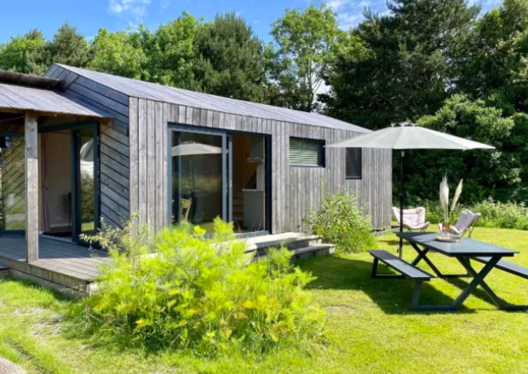
Campeggio 't Weergors
Modulo 8 (Parte 4)
Rendere redditizio il business: quante notti è necessario vendere per coprire i costi e realizzare un profitto.

Slide 44
Modulo 8 (Parte 4) Panoramica
Risultati di apprendimento
Rendere redditizio il progetto: quante notti è necessario vendere per coprire i costi e realizzare un profitto.
La sostenibilità finanziaria inizia con la conoscenza dei propri numeri. Queste sezioni illustrano gli elementi essenziali del punto di pareggio e come prendere decisioni sulla struttura dei costi e sull'occupazione.
Imparerai come calcolare il tuo punto di pareggio, ovvero il numero di notti e il tasso di occupazione necessari per coprire le spese e ottenere un profitto.
Insieme, questi passaggi vi daranno la chiarezza e la sicurezza necessarie per fissare i prezzi in modo strategico, evitare perdite e pianificare il successo a lungo termine.
Calcola il tuo punto di pareggio sia in termini di numero di notti che di tasso di occupazione.
Prendi decisioni informate basate sulla struttura dei costi e sull'occupazione per aumentare la redditività e la sicurezza finanziaria.

Slide 45

Parte 2: Sezioni 4 – 6 Comprendere i costi, i prezzi e il punto di pareggio
05
Crediti fotografici: Natur Air Suite, Italia
Sezione 5 P24
Conosci i costi per notte
(16 diapositive)
Modulo 8
INDICE
04
06
Sezione 4 P7
Sezione 6 P44
Conosci i tuoi costi e le tue spese
(16 diapositive)
Trova il tuo punto di pareggio e il tuo tasso di occupazione
(32 diapositive)
Crediti fotografici: A-Frame a Soča, Gorizia, Slovenia

Slide 46
Parte 2: Sezioni 4 – 6 Comprendere i costi, i prezzi e il punto di pareggio
Natur Air Suite, Italia
Crediti fotografici:
Sezione 5 P24
Conosci i tuoi costi per notte
(16 diapositive)
INDICE
Sezione 4
06
Conosci i tuoi costi e le tue spese
(16 diapositive)
Trova il tuo punto di pareggio e il tuo tasso di occupazione
(32 diapositive)
Crediti fotografici: A-Frame a Soča, Gorizia, Slovenia

Slide 47
Sezione 4 - 6 Comprendere i costi, i prezzi e il punto di pareggio
Conoscere i propri numeri è fondamentale per costruire un'attività ricettiva alternativa finanziariamente sostenibile. Queste sezioni ti guidano passo dopo passo nel calcolo dei costi di gestione della tua struttura ricettiva, anche in assenza di ospiti, e ti spiegano come tradurre tali costi in un prezzo minimo per notte. Utilizzerai quindi questi dati per calcolare il tuo punto di pareggio, ovvero il numero di notti e il tasso di occupazione che devi raggiungere solo per coprire i tuoi costi. Questo ti aiuta a garantire che i tuoi prezzi non siano solo competitivi, ma anche redditizi. Comprendendo la tua struttura dei costi completa, la tariffa minima sostenibile e gli obiettivi di occupazione, potrai prendere decisioni più intelligenti e basate sui dati per un successo a lungo termine.
Sezione 4: Conosci i tuoi costi e le tue spese
  Quanto costa gestire la tua attività, anche quando non ci sono ospiti o quando è aperta e quando non lo è?
Obiettivo: struttura dei costi e delle spese fissi e variabili (quanto costa mantenere l'attività aperta). Comprendere, identificare e classificare l'intera gamma delle spese fisse e variabili.

Slide 48
Sezioni 4-6 Comprendere i costi, i prezzi e il punto di pareggio
Sezione 5: Conosci i tuoi costi per notte
Qual è il prezzo minimo che dovresti applicare per evitare di perdere denaro?
Obiettivo: conoscere i costi per notte (calcolare il prezzo minimo)
Calcolare la tariffa minima sostenibile per notte e garantire che i prezzi siano basati sui costi reali.
Sezione 6: Trova il tuo punto di pareggio e il tasso di occupazione
Quante notti devo vendere per raggiungere il punto di pareggio e quante per coprire i costi e realizzare un profitto?
Obiettivo: analisi del punto di pareggio e calcolo del tasso di occupazione
(Come assicurarsi di non perdere denaro). Calcolare il punto di pareggio sia in termini di notti che di tasso di occupazione, fornendo chiarezza e sicurezza nella pianificazione.

Slide 49

Sezione 6
Trova il tuo punto di pareggio e il tuo tasso di occupazione
Analisi del punto di pareggio e calcoli di occupazione
(Come assicurarsi di non perdere denaro)
Per calcolare il punto di pareggio sia in termini di pernottamenti che di tasso di occupazione, garantendo chiarezza e sicurezza nella pianificazione.
Quante notti devo vendere per raggiungere il punto di pareggio e quante per coprire i costi e realizzare un profitto?

Slide 50
Logica finanziaria e pianificazione per le attività ricettive Pianificazione
Sezione | Sezione | Perché è qui
3 | Fondamenti di entrate e capacità | Inizia calcolando quanto guadagni o tutte le tue entrate Devi sapere quanto guadagni (fonti di reddito primarie e secondarie) e quante notti puoi vendere.
4 | Struttura dei costi | Calcola quanto spendi Senza conoscere i costi fissi e variabili, non è possibile fissare i prezzi o calcolare i profitti.
5 | Conosci il tuo costo per notte | Calcola quanto deve coprire ogni notte Aiuta a stabilire il costo minimo necessario per raggiungere il pareggio. Il costo per notte si calcola dividendo i costi totali per il numero previsto di notti vendute.
6 | Analisi del punto di pareggio, pianificazione dell'occupazione e delle entrate | Determina il tuo punto di sopravvivenza finanziaria e prevedi il potenziale di occupazione e ricavi Ti spiega come smettere di perdere denaro. Una volta noti i costi, calcola quante prenotazioni sono necessarie per raggiungere il punto di pareggio. Assicurati prezzi realizzabili con obiettivi di prenotazione realistici e obiettivi di percentuale di occupazione.
7 | Strategie di profitto e prezzi | Scegliete quindi una strategia di prezzo in linea con i vostri obiettivi Una volta fatto tutto questo, potrai fissare con sicurezza i prezzi e gli obiettivi di profitto

Slide 51
Calcoli del punto di pareggio e dell'occupazione
Fase 1: Tasso di occupazione – Numero di notti disponibili
Utilizza le notti disponibili all'anno per misurare il potenziale operativo realistico.
Prima di poter calcolare le prenotazioni o il punto di pareggio, è necessario sapere quante notti la struttura è disponibile per la vendita (ad esempio, 365 giorni all'anno o 300 se chiude in inverno).
Calcola la tua capacità
Fase 2: Calcolare l'occupazione stimata
Stima quante di queste notti potrai realisticamente prenotare.
Utilizzala per proiettare le entrate previste. Questo è il tuo tasso di occupazione previsto o target, basato sulle tendenze di mercato, sui dati passati o sui modelli stagionali (ad esempio 50-70%).
Calcola le vendite previste
Fase 3: Notti di pareggio (nuova attività)
Stima il numero di notti necessarie per coprire i costi fissi.
Utilizzalo se hai appena iniziato e non disponi ancora di dati annuali completi. Formula:
Costi fissi ÷ (Prezzo - Costo variabile per notte) = Notti di pareggio.
Calcola le notti necessarie per sopravvivere

Slide 52
Calcoli del pareggio e dell'occupazione
Fase 4: Notti di pareggio (costi annuali noti)
Utilizza i costi totali annuali per calcolare le notti di pareggio.
Se la tua attività è già operativa e conosci i costi totali (fissi e variabili), questo ti fornirà un punto di pareggio più accurato.
Costi annuali totali ÷ Ricavi netti per notte = Notti di pareggio.
Trasformare le notti in una percentuale target
Fase 5: Tasso di occupazione – Per le notti di pareggio
Converti le notti di pareggio in una percentuale delle notti vendute.
Questo è il tasso di occupazione calcolato. Formula:
(Notti di pareggio ÷ Notti disponibili) × 100 = Tasso di occupazione necessario per raggiungere il punto di pareggio
Occupazione di pareggio richiesta

Slide 53
Analisi del break even
In parole semplici: "Break even" significa che non stai guadagnando né perdendo denaro.
Indica il livello minimo di attività necessario. Per un piccolo glamping, il break even potrebbe richiedere solo un'occupazione relativamente bassa (poiché i costi operativi possono essere bassi). Tuttavia, non adagiarti sugli allori: un break even basso è positivo, ma il tuo obiettivo finale è ottenere un profitto consistente superiore a tale soglia. Utilizza il break even come soglia di sicurezza durante la pianificazione. (Glampitect)

Slide 54
Analisi del punto di pareggio e della redditività
(Trovare il punto di pareggio e oltre)
Trovare il punto di pareggio
Domanda guida: "Qual è il punto di pareggio della mia attività (in pernottamenti o occupazione) e di quante prenotazioni o di quale tariffa ho bisogno per raggiungere i miei obiettivi di profitto?"
In termini pratici, chi avvia un'attività per la prima volta dovrebbe conoscere il "numero magico" di prenotazioni o di occupazione necessario per sopravvivere e cosa serve effettivamente per ottenere un buon rendimento.
L'obiettivo di questa sezione è fornirti quei numeri e quegli scenari in modo che tu possa pianificare in modo realistico e fissare obiettivi raggiungibili (o modificare il tuo piano se gli obiettivi sembrano irraggiungibili).
Si tratta di un po' di calcoli, ma ti darà tranquillità chiarendo la soglia tra perdita e profitto.
Introduzione

Slide 55
Analisi del punto di pareggio e della redditività
(Trovare il punto di pareggio e oltre)
Trovare il punto di pareggio
Notti di pareggio
Questa sezione approfondisce due concetti fondamentali: il punto di pareggio e gli obiettivi di redditività.
Il punto di pareggio si raggiunge quando il fatturato totale è pari ai costi totali: in altre parole, l'azienda non subisce perdite, ma non realizza nemmeno profitti. Si tratta di un traguardo fondamentale: raggiungere il punto di pareggio significa che la tua attività è in grado di sostenersi.
L'analisi della redditività fa un passo avanti per determinare come passare dal pareggio al raggiungimento del profitto desiderato. Lo scopo è calcolare il numero di notti che è necessario prenotare per raggiungere il pareggio (coprire tutti i costi) ed esaminare come diversi scenari di prezzo e occupazione influiscono su questo e sui vostri obiettivi di profitto.

Slide 56
Numero di notti disponibili
17
Tratto dalla Sezione 3. Determina il numero di notti disponibili all'anno. Supponiamo che tu operi tutto l'anno, 365 notti. (Puoi modificare questo dato se sei aperto stagionalmente, ad esempio 300 notti, 250, ecc.)
Notti disponibili = Notti totali in un anno – Notti bloccate dal proprietario – Giorni di manutenzione – Chiusure stagionali
Questo numero è essenziale per calcolare tassi di occupazione realistici. Ti aiuta a proiettare il massimo ricavo e a comprendere i limiti operativi. Utilizzerai questa cifra nell'analisi del punto di pareggio e nella pianificazione dei ricavi.
Totale notti in un anno | 365
Utilizzo da parte del proprietario (ad esempio, vacanze, soggiorni personali) | 30
Giorni di manutenzione programmata (ad es. pulizie approfondite, riparazioni) | 10
Chiusure fuori stagione (ad es. chiuso da gennaio a febbraio) | 45
Notti disponibili | 365 – 30 – 10 – 45 = 280 notti

Slide 57
Stima dell'occupazione effettiva
Stima quante delle notti disponibili riuscirai realisticamente a prenotare
18
Si tratta di prevedere l'occupazione effettiva in base alle tendenze di mercato, alla domanda locale e all'attrattiva della tua proprietà. Ti aiuta a proiettare le entrate.
Richiede ricerche e ulteriori analisi delle tendenze di mercato: controlla annunci simili su Airbnb, Booking.com o rapporti sul turismo. Intervalli tipici:
Previsioni sul turismo rurale basate sui dati DMO: 20-40%
Aree turistiche popolari: 50-80%. I siti di glamping nelle vicinanze hanno un'occupazione media del 45%
Considera la stagionalità: suddividi l'anno in alta, media e bassa stagione. Stima le prenotazioni per stagione in base alla domanda. | Alta stagione (luglio-agosto): 70% | Media stagione (maggio-giugno, settembre): 50% | Bassa stagione (resto dell'anno): 20%
Fattori relativi alla vostra offerta e alla vostra posizione. Se il vostro soggiorno presenta caratteristiche uniche (ad esempio, una vasca idromassaggio, una vista sul mare), potete aspettarvi prenotazioni superiori alla media. Una vasca idromassaggio e una vista uniche possono aumentare la vostra occupazione fino al 55% all'anno

Slide 58
Stima dell'occupazione effettiva:
Stima realistica del numero di notti disponibili che riuscirai effettivamente a prenotare
Esempio:
Hai 280 notti disponibili dopo aver bloccato le date per uso personale e manutenzione.
Ma in base alla tua ricerca, pensi che otterrai prenotazioni solo per il 60% di esse:
280 × 60% = 168 notti prenotate all'anno ← La tua stima delle entrate si basa su questo dato.
Richiede ricerche e ulteriori analisi delle tendenze di mercato: controlla annunci simili su Airbnb, Booking.com o rapporti sul turismo. Intervalli tipici:

Slide 59
Analisi del punto di pareggio
Trova il tuo punto di pareggio
Il punto di pareggio è un concetto finanziario fondamentale: è il momento in cui le entrate totali eguagliano i costi totali (senza generare né profitti né perdite).
Esempio: per un'attività di glamping, un utile parametro di pareggio è il livello di occupazione o il numero di notti che devi affittare per coprire le tue spese.
Come calcolare il tuo punto di pareggio
(Opzione A) Calcola le notti di pareggio
(Nuova attività) La classica domanda sul punto di pareggio.
"Quante notti devo prenotare solo per coprire i miei costi fissi?"
(Opzione B) Calcolare le notti di pareggio
(Se conosci già i tuoi costi annuali totali)
"In base a quanto prevedo di spendere durante tutto l'anno, quante notti devo prenotare per raggiungere il punto di pareggio?"

Slide 60
(Opzione A) Calcolare il punto di pareggio
Per un'attività che parte da zero!
Opzione A
L'opzione A riguarda il numero di notti che è necessario prenotare per coprire i costi: l'attenzione è rivolta alle "notti necessarie per sopravvivere".
Notti di pareggio = costi fissi ÷ profitto per notte occupata (prezzo per notte - costo variabile per notte)
Questo dato indica quante notti è necessario vendere e quale percentuale di occupazione è necessario raggiungere per coprire i costi.
La slide successiva spiega la composizione della formula.
Notti che devi prenotare per sopravvivere!

Slide 61
A
19
(Opzione A) Calcolare il punto di pareggio
Per un'attività che parte da zero!
"Quante notti devo prenotare solo per coprire i miei costi fissi?"
Utilizza questa opzione se hai appena avviato la tua attività e desideri conoscere il numero minimo di notti necessario per raggiungere il punto di pareggio. Utilizziamo i tuoi costi fissi per trovare il punto di pareggio. In altre parole, qual è il tuo obiettivo minimo di prenotazioni per evitare una perdita? Prendi i tuoi costi fissi annuali totali (dal conto economico) e dividili per la tua tariffa media per notte. Questo ti fornirà una stima approssimativa del numero di notti prenotate necessarie per coprire tali spese fisse. Nota: ipotizziamo che il ricavo di ogni notte contribuisca interamente ai costi fissi dopo aver pagato i costi variabili per notte, utilizzando in modo semplice l'approccio del margine di contribuzione.
Punto di pareggio notti FC = Costi fissi (FC) ÷ Ricavi netti per notte (Prezzo per notte - Costo variabile (VC) per notte.

Slide 62
Calcolare il numero di notti necessarie per coprire i costi
1
Calcola i costi fissi annuali (ad es. assicurazione, rate del mutuo, internet). Si tratta di spese fisse che devi sostenere indipendentemente dal numero di prenotazioni. 14.000 €/anno
Costi fissi annuali
2
Utile per notte occupata
Tariffa giornaliera - Costi variabili (ad es. pulizie, pacchetti di benvenuto, utenze per ospite) Se addebiti 150 € a notte e ti costa 30 € ospitare un cliente, il tuo profitto per notte è di 120 €. Questo copre i tuoi costi fissi.
3
Punto di pareggio
notti all'anno
Punto di pareggio notti all'anno Il numero di notti prenotate necessarie per coprire i costi fissi 14.000 € di costi fissi ÷ 120 € di profitto per notte = 117 notti
Devi prenotare 117 notti solo per raggiungere il punto di pareggio.
Pernottamenti necessari per raggiungere il pareggio = Costi fissi ÷ Profitto per notte occupata (Prezzo per notte – Costo variabile per notte)
14.000 € di costi fissi ÷ 120 € di profitto per notte = 117 notti

Slide 63
Esempio: (Opzione A) Calcolare il punto di pareggio delle notti
Supponiamo che i tuoi costi fissi annuali siano pari a € 20.000 e che la tariffa media delle camere sia pari a € 100.
Pernottamenti di pareggio = 20.000 € / 100 € = 200 pernottamenti.
Ciò significa che avresti bisogno di 200 notti pagate durante l'anno per generare 20.000 € di entrate, che coprirebbero all'incirca i tuoi 20.000 € di costi fissi.
Con 200 notti non stai realmente realizzando un profitto, ma semplicemente pagando tutte le bollette.
In questo scenario, qualsiasi prenotazione oltre le 200 notti inizierebbe a generare profitti.
Questo approccio è utile se stai ancora calcolando i costi e hai intenzione di fissare un prezzo: ti dice direttamente "Devo vendere X notti a questo prezzo per non perdere denaro".

Slide 64
Punteggio di pareggio = Costi fissi ÷ (Prezzo per notte – Costo variabile per notte)
Supponiamo che i costi fissi (assicurazione, manutenzione, ecc., più un'indennità per il tuo stipendio) siano pari a 30.000 € all'anno.
La tua tariffa media per notte è di 100 € e i costi variabili (pulizie, utenze, ecc.) sono di circa 20 € per notte occupata. Quindi il profitto per notte è di 80 €.
Se hai 4 unità, il totale delle notti disponibili = 4 × 365 = 1.460 notti. 375 notti corrispondono a circa il 26% di occupazione annuale.
Punteggio di pareggio = 30.000 ÷ 80 = 375 notti all'anno.
Ciò significa che avresti bisogno di circa il 26% di occupazione annuale (ad esempio, circa 96 notti prenotate per pod durante tutto l'anno) per coprire 30.000 € di costi fissi.
Qualsiasi occupazione superiore a tale percentuale, a quelle tariffe, produrrebbe un profitto. Se si opera solo 9 mesi all'anno, la percentuale di pareggio dei giorni di apertura sarebbe più alta (perché si hanno meno notti disponibili per raggiungere le stesse 375 notti).
Caso di studio
Opzione A: esempio con 4 unità

Slide 65
B
20
(Opzione B) Calcolare il numero di notti di pareggio
Se conosci già i tuoi costi annuali totali
"Sulla base di quanto prevedo di spendere durante tutto l'anno, quante notti devo prenotare per raggiungere il punto di pareggio?
In altre parole, se tutto va come previsto dal punto di vista dei costi, quante notti devo coprire per coprire tutti quei costi? "
Costi annuali totali (TAC) = Costi fissi (FC) + (Costi variabili (VC) × Notti occupate stimate)
Utilizza questa formula se hai già un numero realistico di notti che prevedi di prenotare (ad esempio 200 notti all'anno).
*Utilizza questa formula se prevedi già un certo numero di occupazioni (ad esempio, 200 notti).

Slide 66
Esempio: (Opzione B) Calcolare le notti di pareggio (utilizzando i costi totali)
Se disponi di una proiezione dei costi annuali totali (fissi + variabili), ad esempio dal tuo conto economico, puoi dividerla per la tua tariffa media per ottenere il numero di notti di pareggio.
In sostanza, questo metodo pone la seguente domanda: se tutto va come previsto dal punto di vista dei costi, quante notti sono necessarie per coprire tutti questi costi?
Esempio: supponiamo che le tue spese annuali totali ammontino a 19.600 € e che la tua tariffa media per notte sia di 100 €.
Pernottamenti necessari per raggiungere il punto di pareggio = 19.600 € / 100 € = 196 pernottamenti.
Il risultato è simile all'opzione A (come dovrebbe essere, dato che i costi totali includono quelli fissi + variabili, e i costi variabili per notte significano che il numero di notti richieste potrebbe essere leggermente superiore a quello dell'opzione A se i costi variabili sono significativi).
Se la tua tariffa media è leggermente diversa (ad esempio, forse 110 € in media a causa di un mix di stagionalità), utilizza quella.
Il risultato ti indica il volume di vendite (in notti prenotate) necessario affinché le entrate siano pari ai costi, ovvero il punto di pareggio, senza perdite né profitti.
Sia l'opzione A che l'opzione B forniscono un numero di notti di riferimento; l'opzione B è semplicemente più precisa se si dispone di stime dettagliate dei costi. Per una stima rapida, l'opzione A è spesso sufficiente.

Slide 67
Esempio: (Opzione B) Calcolare le notti di pareggio (utilizzando i costi totali)
(Nota a margine: la formula del punto di pareggio in termini unitari è essenzialmente Costi fissi ÷ (Prezzo – Costo variabile per unità). Utilizzando il prezzo medio e considerando i costi variabili, si ottiene una versione semplificata di questa formula. Per le piccole strutture ricettive, i costi variabili per notte sono solitamente relativamente bassi, quindi molti proprietari calcolano il punto di pareggio in termini di notti utilizzando solo i costi fissi e il prezzo).
Pernottamenti di pareggio = Costi totali annuali ÷ (Prezzo medio per notte − Costo variabile per notte)
Esempio:
Costi totali annuali (TAC) = 20.000 €
Costi fissi = 14.000 €
Costo variabile per notte = 30 €
Notti stimate = 200
Prezzo medio per notte = 150 €
TAC = 14.000 € + (30 € × 200) = 20.000
Ricavo netto per notte = 150 € − 30 € = 120
Pernottamenti di pareggio = 11.000 € ÷ 90 € = 167 pernottamenti

Slide 68
Utilizzare il punto di pareggio per orientare le decisioni
Se sei al di sotto del punto di pareggio
Devi aumentare le entrate (tariffe più alte o più notti) o ridurre i costi.
Continuando con l'esempio del caso di studio, se temete di non raggiungere il 26% di occupazione, potete vedere come migliorare la situazione.
Ad esempio, riducendo i costi fissi di 5.000 € si abbasserebbe il punto di pareggio, mentre aumentando il prezzo medio di 10 € si aumenterebbe il profitto per notte e si ridurrebbe il numero di notti necessarie per raggiungere il punto di pareggio.
Suggerimento: utilizzate un foglio di calcolo per sperimentare con questi numeri (ad esempio, una formula per il break-even dell'occupazione) per determinare quali leve (costo o prezzo) hanno l'impatto maggiore.
Se temete di non raggiungere il 26% di occupazione

Slide 69
Ricorda che il punto di pareggio non tiene conto del rimborso dell'investimento iniziale o dei prestiti: si basa esclusivamente sui costi operativi, anno per anno.
Per recuperare i costi di avvio (come i 256.000 euro citati in precedenza), è necessario generare profitti nel tempo o disporre di un flusso di cassa sufficiente per ripagare i debiti contratti per finanziare l'avvio dell'attività.
Una misura del rendimento è il ROI (ritorno sull'investimento), che calcola il profitto rispetto all'investimento iniziale.
Ad esempio, se avete investito 100.000 euro e realizzato un profitto di 10.000 euro nel primo anno, il ROI per quell'anno è del 10%.
Il glamping di fascia alta a volte può raggiungere un ROI rapido: un'analisi ha dimostrato che anche una tenda safari lodge relativamente costosa potrebbe ripagarsi in poche stagioni se l'occupazione e le tariffe sono elevate, mentre strutture più semplici possono recuperare l'investimento nel primo anno.
Ma come principiante, concentrati prima di tutto sul raggiungimento del pareggio e sul miglioramento costante da lì.
Ritorno sull'investimento (ROI)
Avviare un'attività di glamping: la guida definitiva

Slide 70
Calcolare il tasso di occupazione
21
Tasso di occupazione
Con le notti di pareggio (dall'opzione A o B) e le notti disponibili, è possibile calcolare il tasso di occupazione necessario per raggiungere il pareggio. Il tasso di occupazione è semplicemente la percentuale di notti disponibili che sono state prenotate (occupate).
Formula: tasso di occupazione = (notti prenotate ÷ notti disponibili) × 100%. In questo caso, utilizza le notti di pareggio come "notti prenotate" necessarie.
Esempio: continuando con l'esempio dell'opzione B: pareggio 196 notti. Se hai 365 notti disponibili, l'occupazione richiesta è 196/365 = 54%.
Se aveste solo 320 notti disponibili (a causa di chiusure), allora sarebbe necessaria un'occupazione del 196/320 = 61%.
Questo numero indica quanto deve essere intenso il vostro tasso di prenotazione. Un'occupazione richiesta del 60% per raggiungere il pareggio significa che dovete riempire in media poco più della metà di tutte le notti disponibili.
Calcola il tasso di occupazione necessario per raggiungere il pareggio
Formula del tasso di occupazione

Slide 71
Calcolare il tasso di occupazione
Tasso di occupazione
Contesto del settore: un tasso di occupazione del 50-60% potrebbe essere facilmente raggiungibile in una zona popolare, mentre un tasso dell'80% o superiore potrebbe essere un campanello d'allarme.
Ad esempio, se dai tuoi calcoli risulta che per raggiungere il pareggio è necessario un tasso di occupazione dell'80% durante tutto l'anno, si tratta di un valore piuttosto elevato per una nuova attività: ciò potrebbe spingerti a ridurre i costi o ad aumentare i prezzi per abbassare il requisito di occupazione necessario per raggiungere il pareggio.
In sostanza, il punto di pareggio è il tasso di occupazione minimo necessario per coprire tutti i costi.
Conoscere questa percentuale vi aiuta a valutare se il vostro piano aziendale è realistico: confrontatela con i tassi di occupazione tipici di attività simili o con le vostre proiezioni stagionali.
Se l'occupazione prevista (in base alle ipotesi sulle fonti di reddito) è inferiore a quella richiesta per raggiungere il pareggio, dovrai lavorare ancora sul tuo piano.
Contesto del settore
Qual è il punto di pareggio
per gli hotel?

Slide 72
Calcolare il tasso di occupazione (per raggiungere il punto di pareggio)
"Qual è la percentuale di prenotazioni annuali necessaria per raggiungere il punto di pareggio?"
Questo dato mostra se il tuo obiettivo di pareggio è realistico in base alle condizioni di mercato. In Irlanda, l'occupazione media dei glamping è del 40-50%, con siti ben gestiti che raggiungono il 60-70%.
1
In primo luogo, identifica i tuoi valori chiave (vedi calcoli precedenti)
Costi fissi (FC) = 14.000 € → costi che rimangono invariati indipendentemente dalle prenotazioni.
Costo variabile per notte (VC) = 30 € → costi che aumentano per ogni prenotazione.
Prezzo per notte = 150 € → quanto prevedi di addebitare.
Notti disponibili nell'anno (a tua scelta, diciamo 365 per questo esempio)

Slide 73
Calcolare il tasso di occupazione (per raggiungere il punto di pareggio)
2
Calcolare il ricavo netto per notte
Si tratta dell'importo residuo dopo aver dedotto i costi variabili dal prezzo applicato.
Ricavo netto per notte = Prezzo – VC
= 150 € – 30 € = 120
3
Calcolare le notti di pareggio
Notti di pareggio = Costi fissi ÷ Ricavi netti per notte
= 14.000 € ÷ 120 € = 116,67 notti
Quindi, per raggiungere il punto di pareggio, è necessario prenotare almeno 117 notti all'anno.

Slide 74
Calcolare il tasso di occupazione (per raggiungere il punto di pareggio)
Tasso di occupazione % = Notti di pareggio ÷ Notti disponibili all'anno x 100
4
Calcolare il tasso di occupazione necessario per raggiungere il punto di pareggio
Ora, applica la formula del tasso di occupazione
Tasso di occupazione (%) = (Pernottamenti di pareggio ÷ Pernottamenti disponibili) × 100
= (117 ÷ 365) × 100 = 32,05%
Risultato finale
Metrica | Risultato
Costi fissi | 14.000
Costo variabile per notte | 30
Prezzo per notte | 150
Ricavo netto per notte | 120
Punteggio di pareggio | 117 notti
Tasso di occupazione per raggiungere il pareggio | 32

Slide 75
Punto di pareggio e tasso di occupazione: riassunto in 5 passaggi (*calcolo con formula)
Passaggio | Titolo | Cosa fare | Perché è importante
Notti disponibili | *Tasso di occupazione – Numero di notti disponibili | Conta quante notti all'anno la tua struttura può realisticamente operare (ad esempio 365 o 300). | Definisce la tua capacità operativa ed è essenziale per calcolare obiettivi di rendimento realistici.
Stima delle notti prenotate (tasso di occupazione) | *Calcola il tasso di occupazione | Stima la percentuale di notti che prevedi di prenotare (ad esempio 60-70%). | Ti aiuta a prevedere le entrate e a comprendere il potenziale di rendimento del mercato.
Opzione A Pernottamenti di pareggio (solo costi fissi) | *Pernottamenti di pareggio (nuova attività - solo costi fissi) | Utilizza i costi fissi e il profitto stimato per notte.
Costi fissi ÷ (Prezzo – VC) = Notti. (Per nuove attività) | Calcola quante notti prenotate devi vendere per coprire i soli costi fissi. Ignora i costi variabili per notte (perché li sottrai dal prezzo) (Per nuove attività)
Opzione B Notti di pareggio (tutti i costi annuali noti) | *Notti di pareggio (tutti i costi annuali noti) | Utilizza i costi annuali totali.
Costi totali ÷ Ricavi netti per notte = Notti. (Costi annuali noti) | Questo ti dice quante notti devi vendere per coprire l'intera base di costo, sia fissa che variabile. Fornisce alle aziende operative un obiettivo di prenotazione di pareggio più accurato.
Tasso di occupazione per raggiungere il punto di pareggio | *Tasso di occupazione - Per le notti di pareggio | Calcolo:
(Pernottamenti di pareggio ÷ Pernottamenti disponibili) × 100 = % | Questo converte le notti di pareggio in un tasso di occupazione. Indica la percentuale minima di occupazione delle notti totali disponibili che deve essere prenotata per raggiungere il pareggio.

Slide 76
In sintesi: notti di pareggio dai costi al tasso di occupazione
1
Calcola i costi fissi annuali (ad es. assicurazione, rate del mutuo, internet). Si tratta di spese fisse che devi sostenere indipendentemente dal numero di prenotazioni. Costi fissi annuali totali 14.000 €/anno
Costi fissi annuali
2
Utile per notte occupata
(Tariffa media per notte - Costo variabile per notte).
Tariffa per notte – Costi variabili (ad es. pulizie, pacchetti di benvenuto, utenze per ospite) Se addebiti 150 € a notte e ti costa 30 € ospitare un cliente, il tuo profitto per notte è di 120 €. Questo copre i tuoi costi fissi.
3
Punto di pareggio
notti all'anno
Punto di pareggio notti all'anno (Costi fissi ÷ Profitto per notte occupata) Il numero di notti prenotate necessarie per coprire i costi fissi 14.000 € di costi fissi ÷ 120 € di profitto per notte = 117 notti di pareggio
Devi prenotare 117 notti solo per raggiungere il punto di pareggio.
4
Calcolare il tasso di occupazione
Calcola il profitto per notte occupata (Notti di pareggio ÷ Totale notti disponibili in un anno × 100) 117 notti di pareggio ÷ 365 notti disponibili = 32% di tasso di occupazione Per raggiungere il pareggio è necessario prenotare circa una notte su tre.

Slide 77
Esercizio: notti di pareggio, costi e tasso di occupazione completi
1
Calcola i costi fissi annuali (ad es. assicurazione, rate del mutuo, internet). Si tratta di spese fisse che devi sostenere indipendentemente dal numero di prenotazioni. Costi fissi annuali totali € [inserisci cifra]/anno
Costi fissi annuali
2
Utile per notte occupata
(Tariffa media per notte - Costo variabile per notte).
La tua tariffa per notte – Costi variabili (ad es. pulizie, pacchetti di benvenuto, utenze per ospite) € [inserire cifra] /notte e ti costa € [inserire cifra] ospitare un ospite, il tuo profitto per notte è di € [inserire cifra]. Questo copre i tuoi costi fissi.
3
Punto di pareggio
notti all'anno
Punto di pareggio notti all'anno (Costi fissi ÷ Profitto per notte occupata) Il numero di notti prenotate necessarie per coprire i costi fissi € [inserire cifra] costi fissi ÷ € [inserire cifra] profitto per notte = [inserire cifra] notti di pareggio
Devi prenotare [inserire cifra] notti solo per raggiungere il punto di pareggio.
4
Calcolare il tasso di occupazione
Calcola il profitto per notte occupata (notti di pareggio ÷ totale notti disponibili in un anno × 100) [inserisci cifra] notti di pareggio ÷ 365 notti disponibili = [inserisci cifra] % tasso di occupazione.

Slide 78
Sulla base dei costi annuali totali, è possibile calcolare la tariffa minima per notte da applicare per evitare di operare in perdita.
Ad esempio, se i costi annuali sono pari a 15.200 € e si stima un numero di prenotazioni pari a 180 notti all'anno (circa il 50% di occupazione), il prezzo di pareggio per notte è:
15.200 € ÷ 180 = 84,44 € → 85 € a notte
Questo semplice calcolo garantisce che la tua tariffa di base copra tutte le spese operative.
Nota: l'occupazione effettiva varia a seconda della stagione, quindi è consigliabile aggiungere un margine di sicurezza o utilizzare una serie di scenari di occupazione.
Esercizio
Calcolo della tariffa giornaliera di pareggio

Slide 79

Caso di studio: Glampitect
Calcolo del punto di pareggio (5 pod glamping)
Per 5 pod glamping a 140 € a notte, il ricavo a vari livelli di occupazione è:
127.750 € all'anno con un tasso di occupazione del 50%, 153.300 € con un tasso del 60% e 178.850 € con un tasso del 70%.
Dopo aver stimato tali entrate, occorre sottrarre i costi operativi per ottenere il profitto.
Si noti che i costi operativi tipici per i piccoli siti includono energia, pulizie, materiali di consumo (prodotti da bagno, legna da ardere, ecc.), manutenzione, marketing e assicurazione, e questi sono "generalmente piuttosto bassi" rispetto alle entrate del glamping, il che significa buoni margini di profitto se gestiti bene.

Slide 80

Complimenti!
Modulo 8 (Parte 4)
Aumentare i ricavi attraverso gli add-on e la supervisione finanziaria
Hai completato... Modulo 8 (Parte 3)
Comprendere i costi, i prezzi e il punto di pareggio
Il prossimo è...

